Slide 1

Elementos de Diseño
Análisis y Diseño de Sistemas 2
Escuela de Ingeniería de Ciencias Y Sistemas
Facultad de Ingeniería
Universidad de San Carlos de Guatemala

Slide 2
COMPETENCIA(S) QUE DESARROLLAREMOS
Diseña interfaces de usuario funcionales y coherentes mediante la aplicación de principios de UI/UX y estilos arquitectónicos, asegurando accesibilidad, usabilidad y escalabilidad en el desarrollo de sistemas.

Slide 3

CONTENIDO
Parte teórica que se requiera (conocimiento)
Queda a tu discreción de donde te guías para generar el contenido que agregaras(libros, paginas web, etc. que fundamente teóricamente los temas que estas exponiendo a los compañeros

Slide 4

Día, Fecha:
Hora de inicio:
Análisis y Diseño de Sistemas 2
Luis Angel Barrera Velásquez

Slide 5

AGENDA
1 | Avisos
2 | Horarios de Calificación
3 | Contenido Teorico UI/UX

Slide 6
Catálogo de Estilos
UX/UI

Slide 7



¿Qué son los Catálogos de estilos
Un catálogo de estilos, también conocido como Style Guide o Design System, es un documento vivo que describe y documenta los estándares visuales y de diseño de una marca o proyecto. Este conjunto de directrices asegura que todos los elementos de diseño de una aplicación o sitio web se mantienen coherentes y alineados con la identidad de la marca.

Slide 8




Objetivos Principales de los catálogos
1
2
3
4
Consistencia Visual
Garantizar que todos los componentes de la interfaz mantengan una apariencia y comportamiento uniformes.
Ahorro de Tiempo
Proporcionar una referencia rápida y clara para diseñadores y desarrolladores, evitando duplicaciones y malentendidos.
Facilitar la Colaboración
Servir como una herramienta de comunicación entre equipos de diseño, desarrollo y stakeholders.
Escalabilidad
Permitir la expansión y actualización del proyecto sin comprometer la coherencia visual.

Slide 9
¿Cómo crear una guía de estilos?

Slide 10
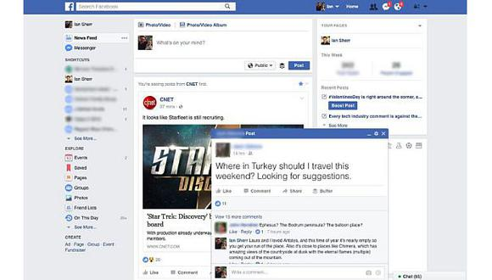
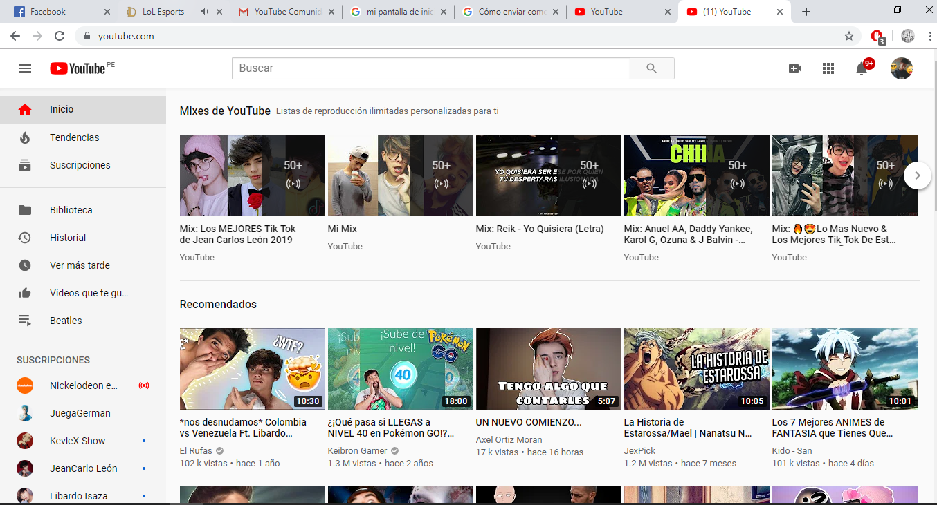
Estudia la marca
Cada organización tiene definidos sus colores, valores, historia, hasta un estilo visual. Es importante respetar los componentes de la marca para que el diseño final vaya a tono con ella.

Slide 11
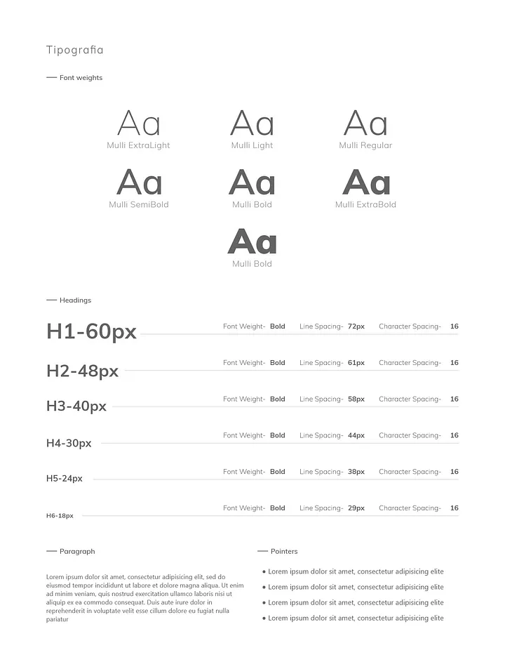
Tipografía
En algunos casos, las empresas suelen tener una tipografía definida, pero si no es así, se deja documentado en la guía de estilos, el tipo de tipografía y los colores que se van a usar según su jerarquía.

Slide 12
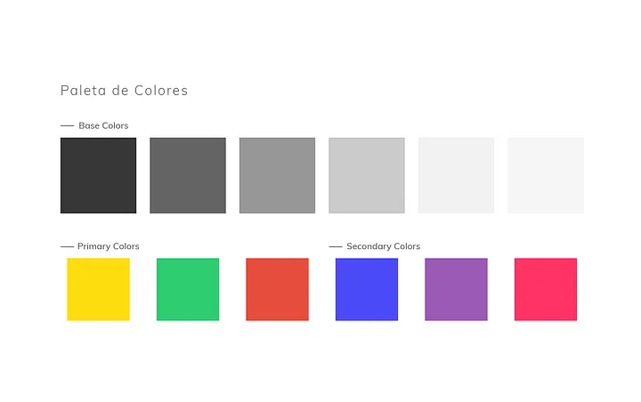
Paleta de colores
Al igual que con la tipografía, la paleta de colores es parte fundamental de la construcción de la interfaz, por eso mismo, se deben definir los colores principales, secundarios y complementarios, a utilizar.

Slide 13
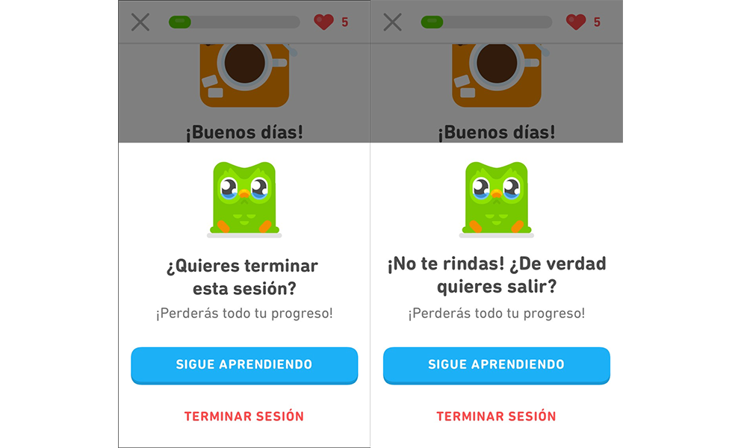
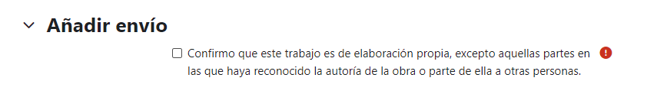
Voz/Tono
Es la forma en la que decides comunicarte con el usuario; esta puede ser formal o informal, dependiendo de los valores de la marca. Existen plataformas como Duolingo o Spotify, que buscan una manera divertida de dar sus mensajes o resultados de búsqueda.

Slide 14
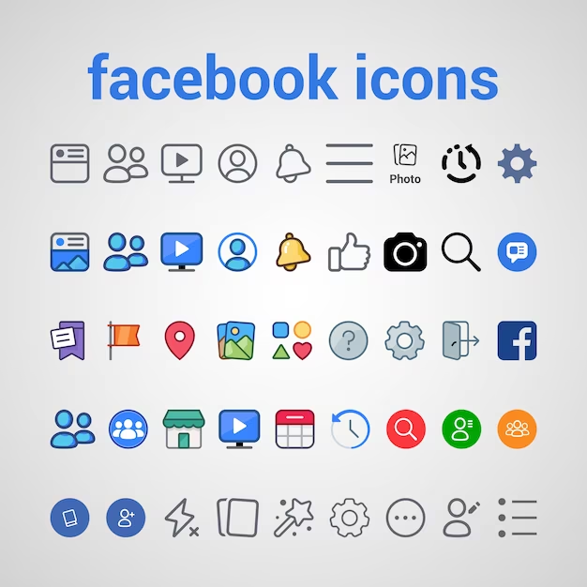

Íconos
La iconografía es un punto importante a definir, dado a la relevancia de los mismos como elemento de representación de la marca. Estos, deben adaptarse a la imagen que se desea plasmar y, por lo tanto, pueden ser sobrios, creativos o inusuales.

Slide 15
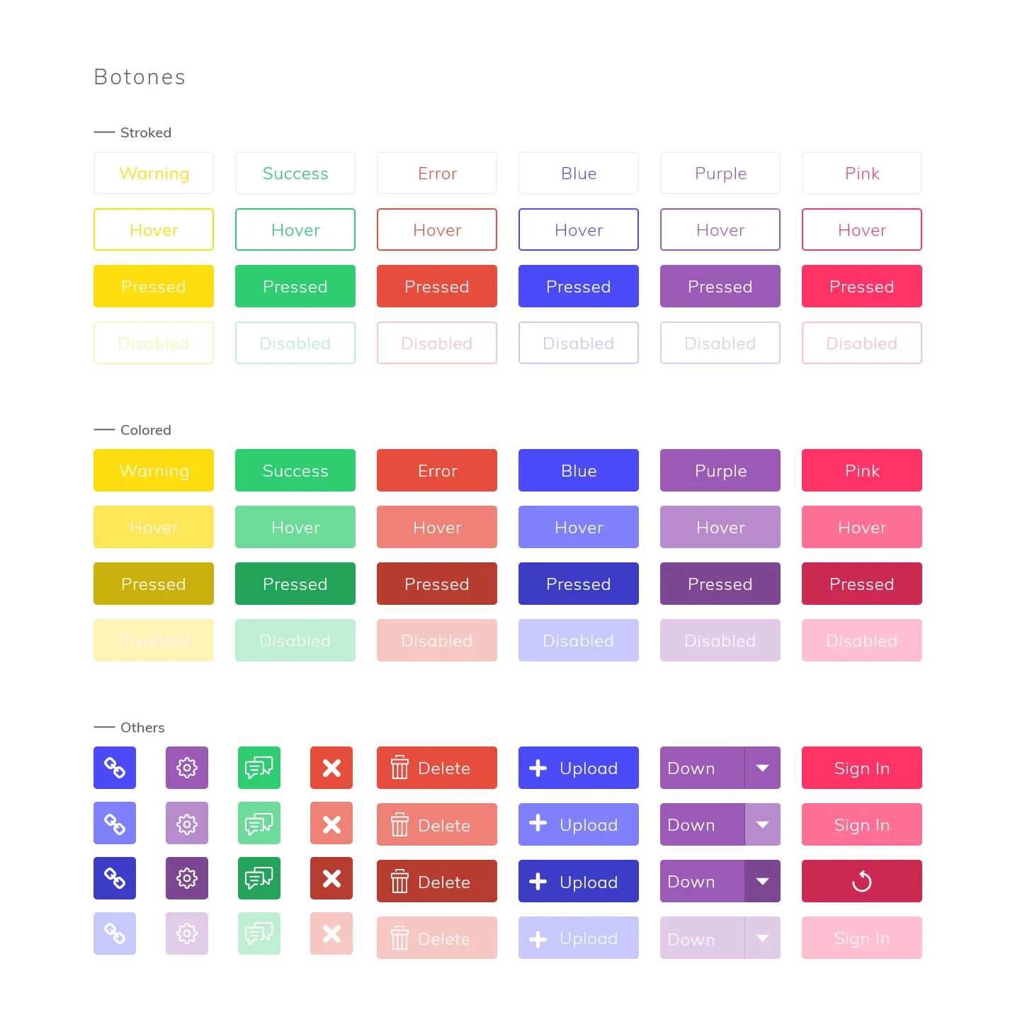
Botones
Los botones son un elemento de integración; en ellos se incluyen todos los puntos anteriores.

Slide 16




Imágenes
En caso de que lo amerite, la integración de imágenes puede producir un impacto bastante grande en la interfaz y los usuarios, ya que la transmisión del mensaje es más directa.

Slide 17
Ejemplos de catálogos de estilos
Material Design de Google: Un extenso catálogo de estilos que define la apariencia y comportamiento de los productos de Google.
https://m3.material.io/
Human Interface Guidelines de Apple: Directrices de diseño para desarrollar aplicaciones en plataformas de Apple, como iOS y macOS.
https://developer.apple.com/design/human-interface-guidelines
Bootstrap: Un framework de front-end que incluye un conjunto completo de componentes de interfaz diseñados para ser consistentes.
https://getbootstrap.com/docs/5.0/getting-started/introduction/

Slide 18
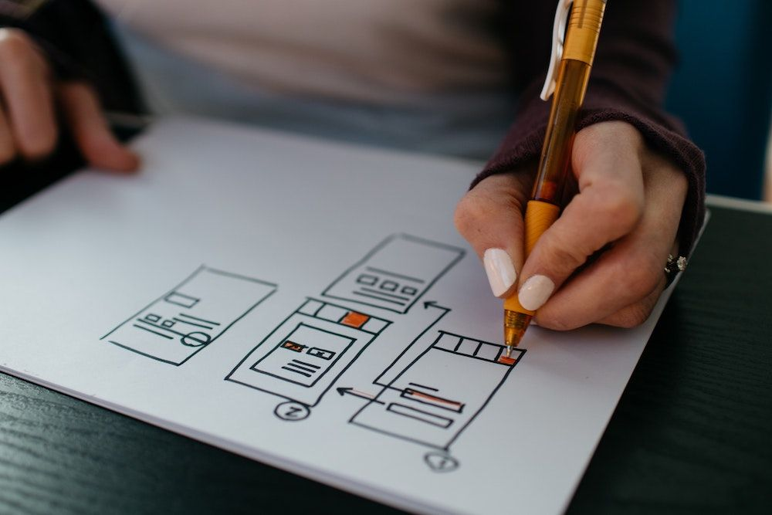
Qué es el diseño UX
El diseño de Experiencia de Usuario (UX) es el proceso de crear productos, sistemas o servicios que proporcionen experiencias significativas y relevantes a los usuarios. Involucra todo el proceso de adquisición e integración del producto, lo que incluye aspectos de marca, diseño, usabilidad y funcionalidad. Una gran parte del diseño UX es hacer que el producto final resulte funcional para proporcionar una experiencia positiva, eficiente y satisfactoria para el usuario.

Slide 19
Aspectos de UX
Investigación de usuarios: comprender las necesidades, comportamientos y motivaciones de los usuarios a través de diversos métodos como entrevistas, encuestas y pruebas de usabilidad.
Arquitectura de la información: organizar y estructurar el contenido de una manera intuitiva y fácil de usar.
Wireframing y prototipado: crear representaciones de baja y alta fidelidad del producto para probar y refinar conceptos.
Pruebas de usabilidad: evaluar el producto probándolo con usuarios reales para identificar problemas y mejorar la experiencia general.
Diseño de interacción: diseñar los aspectos interactivos de un producto, como botones, transiciones y animaciones, para asegurar que sean intuitivos y mejoren la experiencia del usuario.
Diseño visual: asegurar que el producto sea estéticamente agradable y refleje la identidad de la marca.
Accesibilidad: asegurarse de que el producto pueda ser usado por personas con una amplia gama de habilidades y discapacidades.

Slide 20
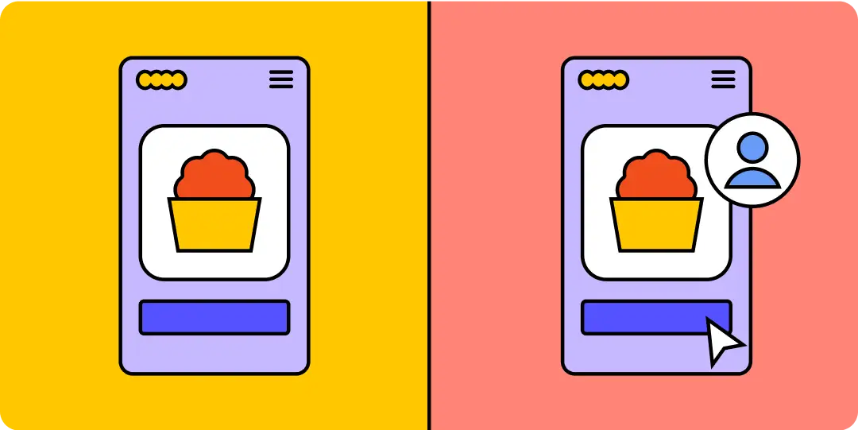
Qué es el diseño UI
El diseño de Interfaz de Usuario (UI) se enfoca en los aspectos visuales e interactivos de la interfaz de un producto. Implica determinar la apariencia y el comportamiento del producto, incluidos el diseño, los colores, la tipografía y los elementos interactivos, para asegurar que sea visualmente atractivo y fácil de usar. El diseño UI se encarga de crear elementos visuales e interactivos de un producto para lograr una experiencia de usuario atractiva, intuitiva y cohesiva.

Slide 21
Aspectos de UI
Diseño visual: crear la estética general del producto, que incluye esquemas de colores, tipografía, imágenes e iconografía. Esto garantiza que la interfaz sea visualmente atractiva y refleje la identidad de la marca.
Diseño y composición: organizar elementos en la pantalla de manera clara y lógica. Esto incluye el espaciado, la alineación y el uso de cuadrículas para crear una interfaz equilibrada y fácil de navegar.
Elementos interactivos: diseñar botones, deslizadores, formularios y otros componentes interactivos que los usuarios utilizan. Estos elementos deben ser intuitivos y responsivos.
Consistencia: asegurar que el diseño sea consistente en todo el producto. Esto incluye mantener estilos, colores y comportamientos uniformes para proporcionar una experiencia cohesiva.
Accesibilidad: diseñar interfaces que sean accesibles para usuarios con diferentes habilidades. Esto incluye considerar factores como el contraste, el tamaño de fuente y la navegación por teclado.
Retroalimentación y capacidad de respuesta: proporcionar retroalimentación visual a los usuarios cuando interactúan con los elementos. Esto incluye efectos de desplazamiento, indicadores de carga y mensajes de error para mantener a los usuarios informados sobre el estado de sus acciones.

Slide 22
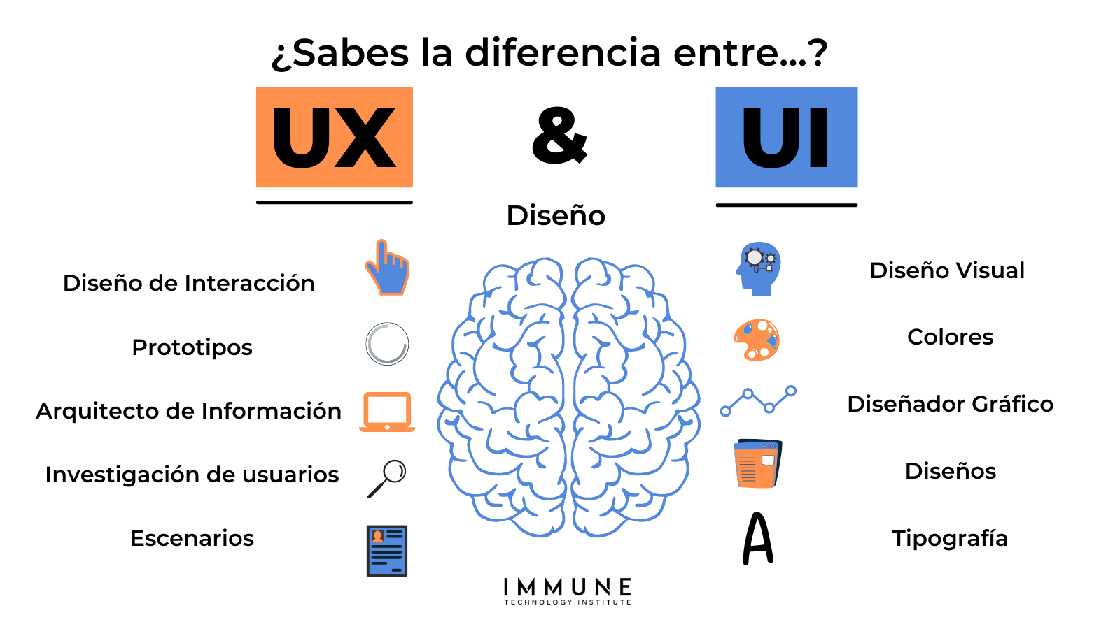

Slide 23
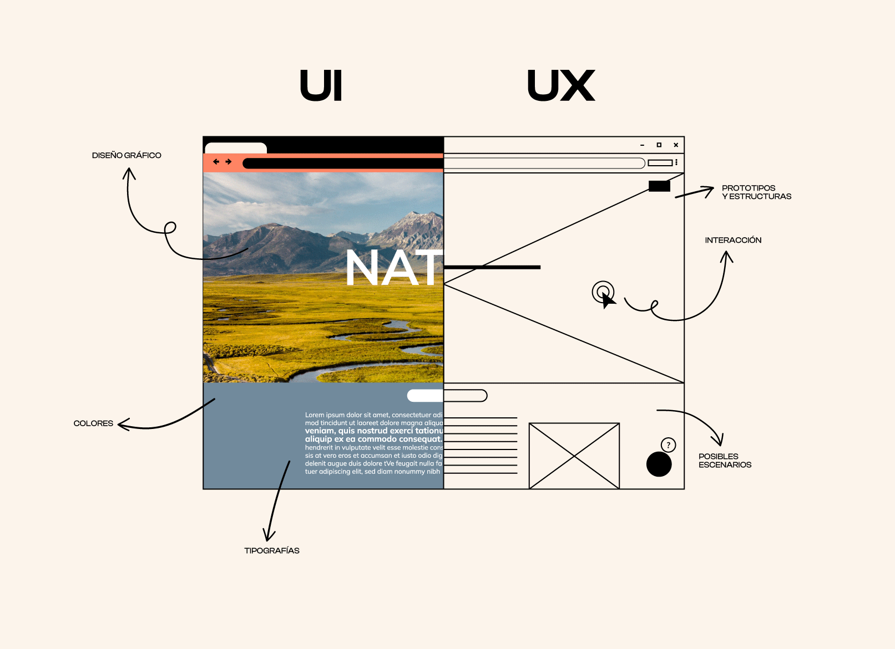

Slide 24
Catálogo de Estilos
de Arquitecturas

Slide 25
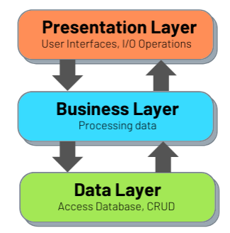
Estilos de Arquitectura
Un estilo arquitectónico define una estructura global de alto nivel para organizar un sistema. Se enfoca en cómo se dividen y comunican los componentes dentro del software. Es una abstracción general que guía el diseño de aplicaciones.
Ejemplo: Arquitectura en Capas: Un sistema dividido en capa de presentación, lógica de negocio y datos.

Slide 26
Principales Estilos de Arquitectura
Estilo | Uso recomendado
Monolítica | Aplicaciones pequeñas y medianas con requisitos estables.
Cliente-Servidor | Aplicaciones web con interacción en tiempo real.
Capas | Sistemas empresariales grandes con lógica de negocio compleja.
Microservicios | Plataformas escalables con múltiples módulos independientes.
Event-Driven | Sistemas que procesan eventos en tiempo real (IoT, streaming).
Pipes and Filters | Procesamiento de datos en etapas, como compiladores.
SOA | Integración de múltiples servicios en un entorno corporativo.
Hexagonal | Aplicaciones que buscan independencia de infraestructura.

Slide 27
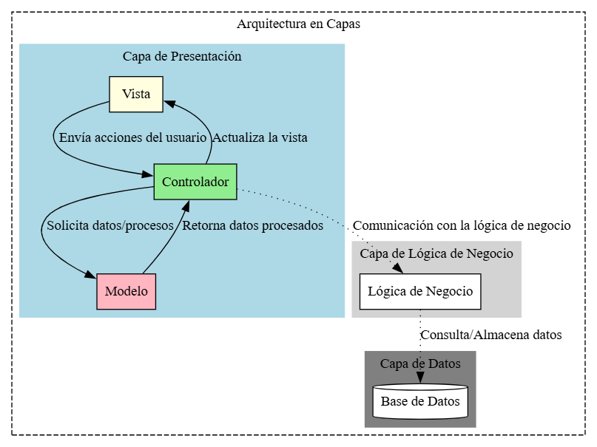
Patrones de Arquitectura
Son soluciones probadas y reutilizables para problemas específicos dentro de una arquitectura de software. Mientras un estilo define la organización general, un patrón proporciona una solución detallada a un problema recurrente dentro de ese estilo.
Ejemplo:
Dentro de una arquitectura en capas, se pueden usar patrones como MVC (Modelo-Vista-Controlador) para estructurar la capa de presentación.

Slide 29
CONCEPTOS CLAVE APRENDIDOS
Catálogo de estilos
Guía de estilos
Diseño UX
Diseño UI
Investigación de usuarios
Wireframes y prototipos
Accesibilidad

Slide 30
Responsabilidad
Cumpliendo con las tareas asignadas: Entregando los trabajos y proyectos en tiempo y forma, con el nivel de calidad esperado, sin necesidad de recordatorios constantes.
Asumiendo compromisos dentro del equipo: Si se acuerda realizar una parte del análisis o diseño, se cumple con lo prometido, considerando que el éxito del equipo depende de cada integrante.

Slide 31

¡GRACIAS POR SU ATENCIÓN!
DUDAS
RECUERDA QUE TENEMOS NUESTRO FORO SEMANAL DONDE PUEDES CONSULTAR CUALQUIER DUDA QUE TE SURJA EN LA SEMANA

